Slide 1


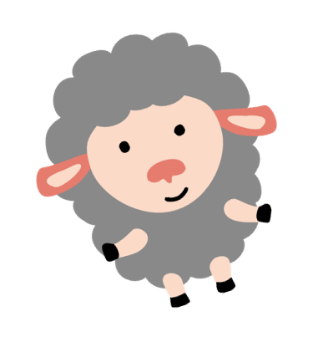
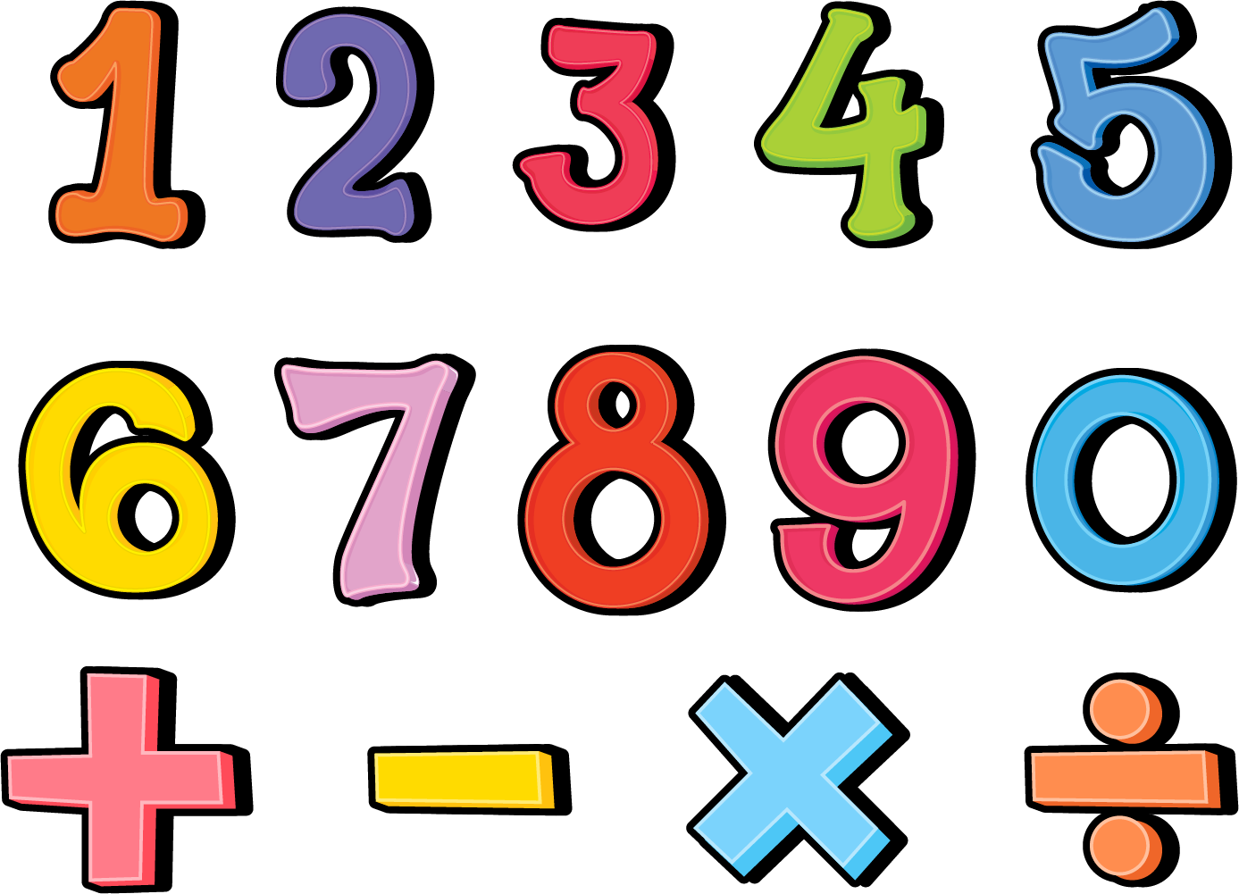


Tiếng Việt
MRVT: GIAO TIẾP, KẾT NỐI
DẤU CHẤM,
DẤU PHẨY

Slide 2


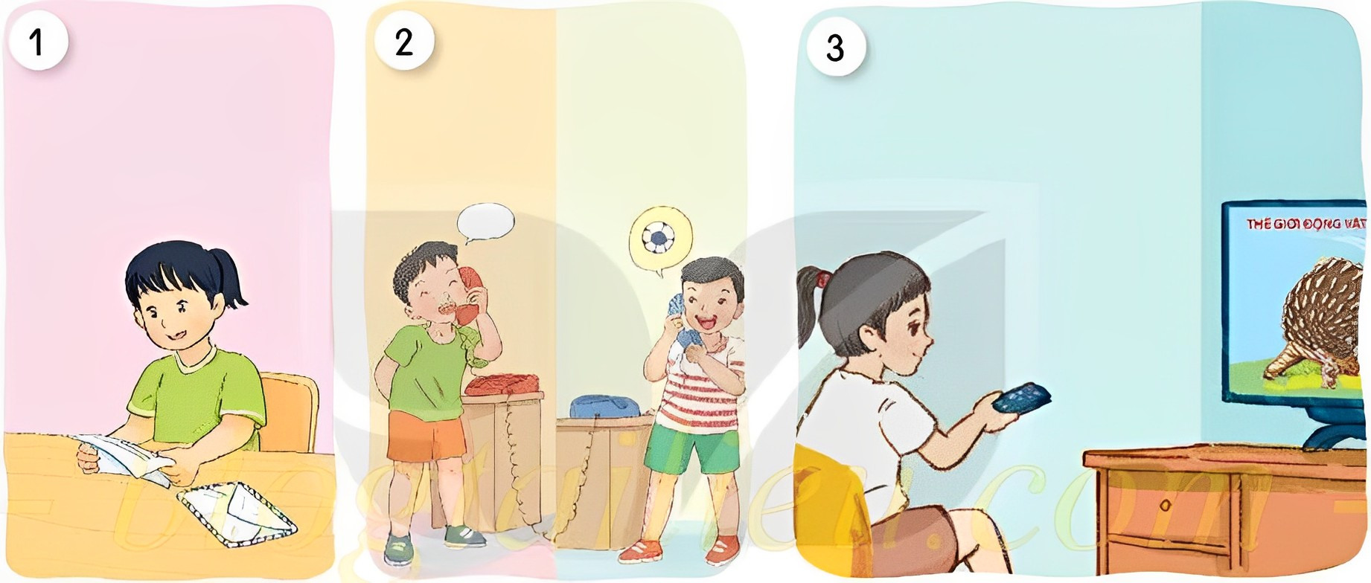
Bài 1: Tìm từ ngữ chỉ hoạt động của mỗi bạn nhỏ trong tranh.
Câu 1: Tìm từ ngữ chỉ hoạt động của mỗi bạn nhỏ trong tranh.
Xem thêm tại: https://loigiaihay.com/giai-bai-20-luyen-tap-sgk-tieng-viet-2-tap-2-ket-noi-tri-thuc-voi-cuoc-song-a90203.html#ixzz7wnX8PxWl
đọc thư
gọi điện thoại
xem ti vi

Slide 3


Bài 2: Nói tiếp để hoàn thành câu nêu
công dụng của đồ vật.
THẢO LUẬN NHÓM ĐÔI
Nhờ có điện thoại, em có thể (...)
Nhờ có máy tính, em có thể (...).
Nhờ có ti vi, em có thể (...).

Slide 4
Bài 2: Nói tiếp để hoàn thành câu nêu
công dụng của đồ vật.
Nhờ có điện thoại, em có thể nói chuyện
với ông bà ở quê.
Nhờ có máy tính, em có thể tìm thấy rất nhiều thông tin hữu ích.
Nhờ có ti vi, em có thể xem được nhiều
chương trình hay.

